Slide 1
Visão Computacional
01 - Introdução

Slide 2
O que é Visão Computacional
É o estudo de dados visuais.
Construir algoritmos que consigam interpretar imagens.
A partir de uma imagem, extrair alguma informação com significado sobre ela (o que se passa nela).
Ter um imagem como entrada e uma informação como saída.

Slide 3
Motivação
A quantidade de dados visuais no mundo cresce exponencialmente.
Em sua grande parte, provocado pelo aumento da quantidade de sensores.
Crescimento de mídias sociais e outros serviços que usam fotos e vídeos.
Por exemplo, 500 horas de vídeos são subidas para o youtube por minuto (2020).
A grande maioria dos dados da internet são de conteúdo visual.
Existe a necessidade de analisar esses dados de forma eficiente.
É impossível para pessoas conseguirem os dados na velocidade que surgem.
No entanto, compreender um dado visual não é uma tarefa visual para os computadores.

Slide 4
Contexto
Visão Computacional
Matemática
Engenharia
Física
Biologia
Psicologia
Ciência da Computação

Slide 5
Computação Gráfica
Os modelos utilizados, em geral, são desenvolvidos na física e em computação gráfica.
As duas áreas buscam modelar como os objetos se movem, animam, como a luz reflete nas suas superfícies, como a luz refrata através das lentes de câmeras (e olhos humanos) e como projetar isso em uma tela plana.
Ainda não existe perfeição, mas os avanços na área são impressionantes: renderizar cenas complexas do mundo real contendo objetos parados ou em movimento.

Slide 6
Visão humana
Enquanto humanos, nós conseguimos perceber a estrutura tridimensional do mundo sem problemas.
Facilmente conseguimos observar diferenças de iluminação, transparência, cores, textura...
Como nós enxergamos é tema de pesquisas por muito tempo e, apesar de termos evoluído absurdamente, ainda não chegamos a uma solução completa.

Slide 7
Visão Computacional
Na Visão Computacional, estamos tentando fazer o inverso: descrever o mundo como vemos para reconstruir suas propriedades
Iluminação, formato, cores
Em animais, essa tarefa é simplesmente “transparente”
Em máquinas, essa tarefa é complexa e “error prone”
É uma tarefa extremamente complexa e é comumente enxergada como simples.
Existe uma popularização da área nos últimos anos pela utilização em tarefas cotidianas.

Slide 8
Problema inverso
Por que é tão difícil atribuir visão a uma máquina?
Nós buscamos recuperar informações incompletas (e desconhecidas) para especificar um problema.
Por isso, aprendizado de máquina acaba sendo um forte aliado.
Modelar um problema de visão computacional é mais complexo que um problema de reconhecimento de som, por exemplo.

Slide 9
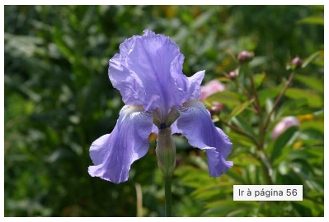
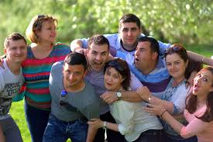

Slide 10
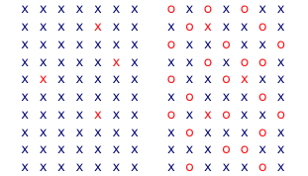
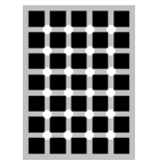
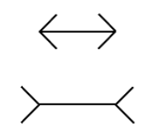
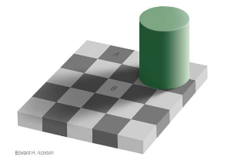

Slide 11
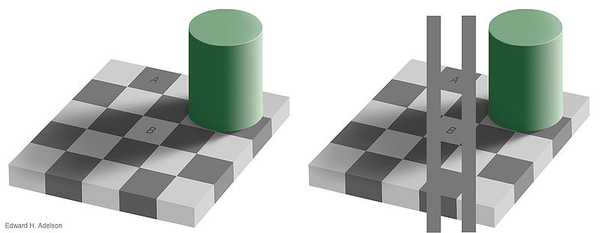

Slide 13
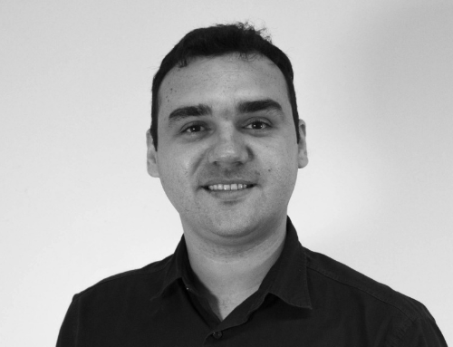
Gap semântico
Existe uma diferença de percepção entre o que a gente entende e o que a máquina entende.

Slide 14
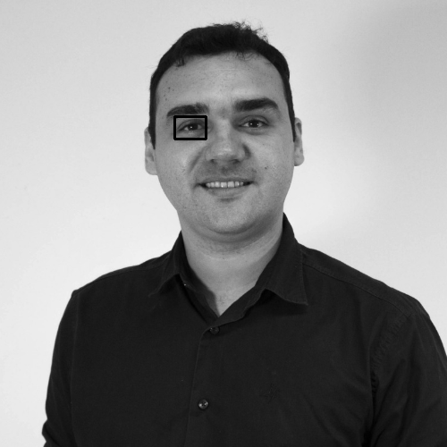

Gap semântico

Slide 15
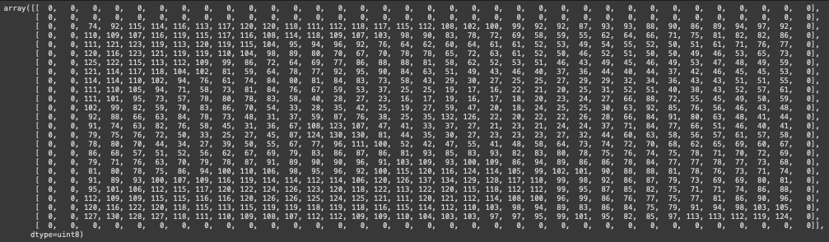
Gap semântico

Slide 16
Aplicações
OCR
Inspeção de máquinas
Comércio
Logística
Medicina
Veículos autônomos
Modelagem 3D de prédios
Vigilância
Biometria
Stitching
Controle de exposição
Morphing
Modelagem 3D
Estabilização e matching de vídeo
Navegação de ambientes
Detecção facial
Autenticação visual

Slide 17
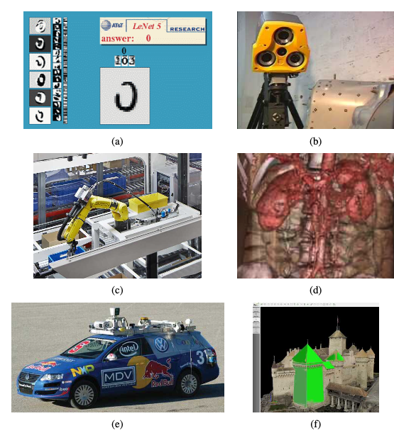

Slide 18
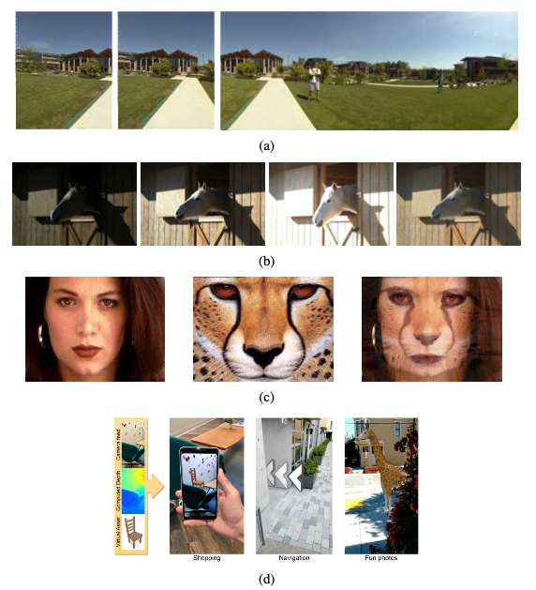

Slide 19
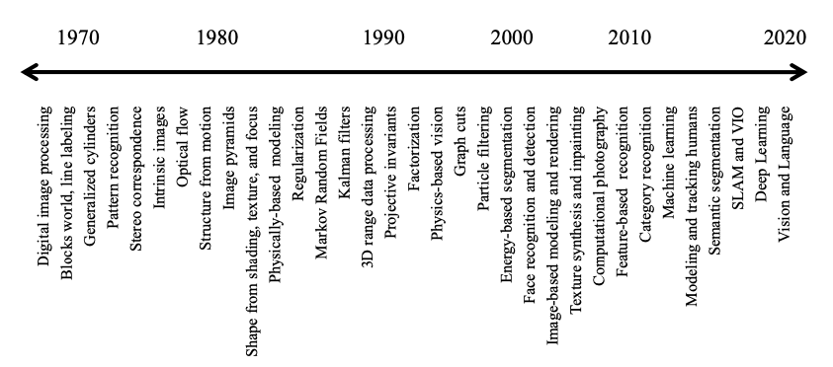
Evolução

Slide 20
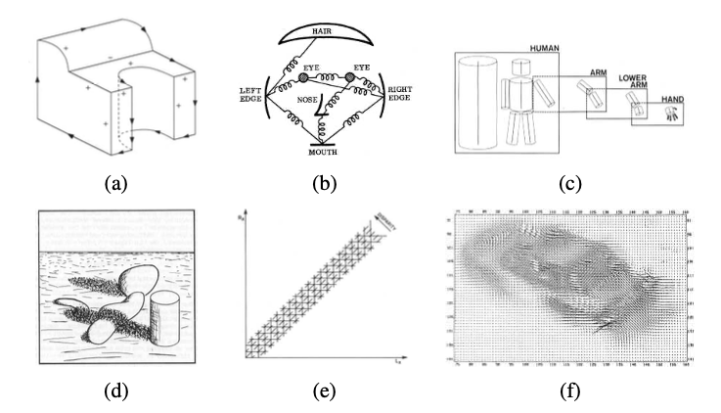
1970
Notes:
Processamento de imagens.
Modelagem com cilindros.

Slide 21
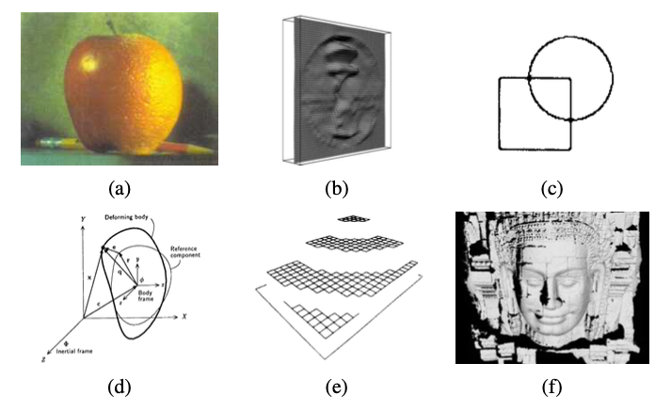
1980

Slide 22
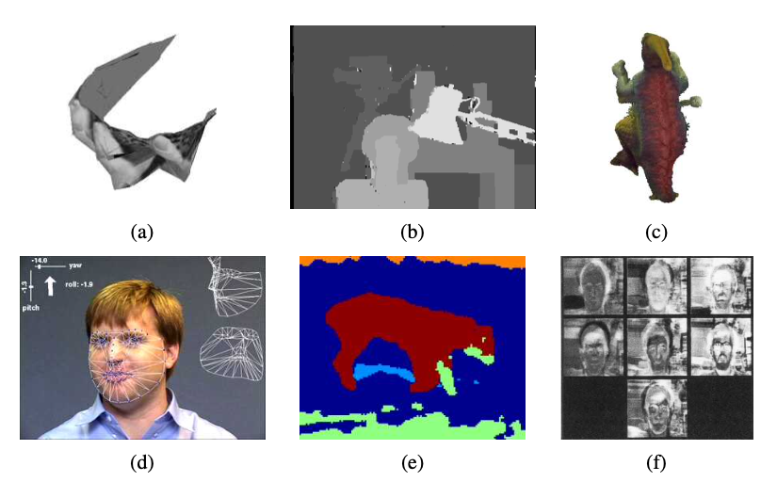
1990
Notes:
Segmentação de imagens para tentar compreender imagens.
Aprendizado de máquina: deteção de faces.

Slide 23
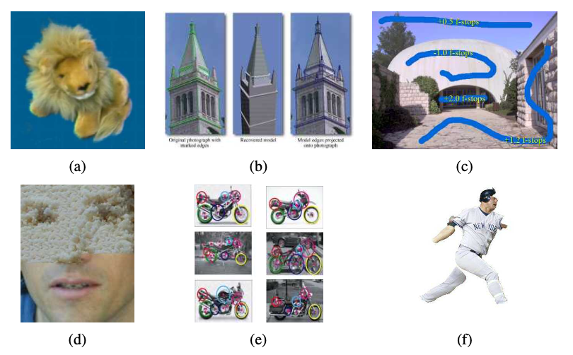
2000
Notes:
Descrever imagens por meio de features.
Qualidade das imagens melhorou bastante.
Algoritmos para detectar muitos objetos e criação de bases de dados grandes (PASCAL, IMAGENET).

Slide 24
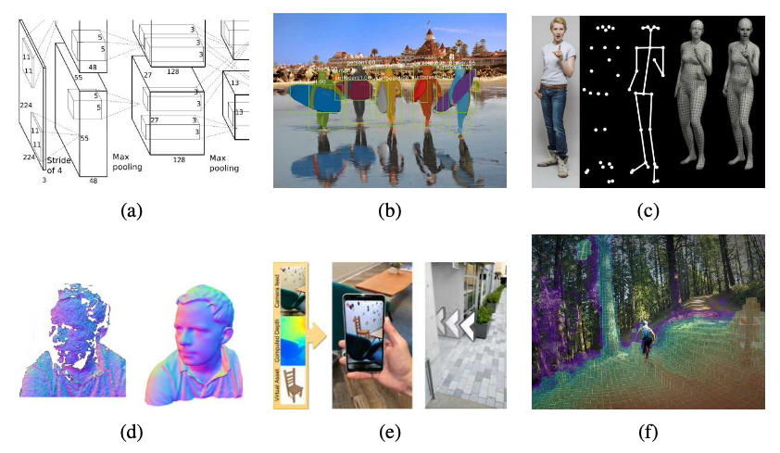
2010

Slide 25
Deep Learning
A partir de 2012, com o surgimento mais evidente das redes convolucionais para o contexto de VC, a área cresceu exponencialmente.
O modelo SuperVision (AlexNet) ganhou o desafio IMAGENET (Krizhevsky et al).
Desde então, o ganhador do desafio é uma nova rede neural mais eficiente.
Redes mais profundas.
ZFNet (2013)
Inception (GoogleNet) (2014)
VGG (Oxford) (2014)
ResNet (MSRA) (2015)
Notes:
As redes convolucionais já existiam antes (LeCun et al, 1998), mas o poder computacional não era suficiente para conseguir resultados viáveis. Ao mesmo tempo, não existiam tantos dados disponíveis para treinar as redes (redes convolucionais exigem muitos dados para serem treinadas).

Slide 26
Espaço para trabalho…
Apesar de ter evoluído bastante, ainda existe muito a ser feito no âmbito da Visão Computacional:
Segmentação semântica (segmentar partes da imagem considerando o context)
Reconhecimento de atividade (o que cada pessoa/objeto faz na imagem)
Realidade virtual e aumentada
Descrição semântica de imagens (compreensão de cena completa de uma imagem)

Slide 27
Referências
Richard Szeliski. Computer Vision: Algorithms and Applications. 2nd Edition. 2021
http://szeliski.org/Book/
Stanford CS231n: Convolutional Neural Networks for Visual Recognition Course
http://cs231n.stanford.edu
Georgia Tech CS 6476: Computer Vision Course
https://omscs.gatech.edu/cs-6476-computer-vision

